Slide 1


异构智能科技有限公司
NovuMind Ltd.
基于AI的视频内容分析平台
NovuMind Confidential
Notes:
在芯片NovuTensor的支持下, 我们会推出面向互联网短视频的基于人工智能的视频内容分析平台

Slide 2
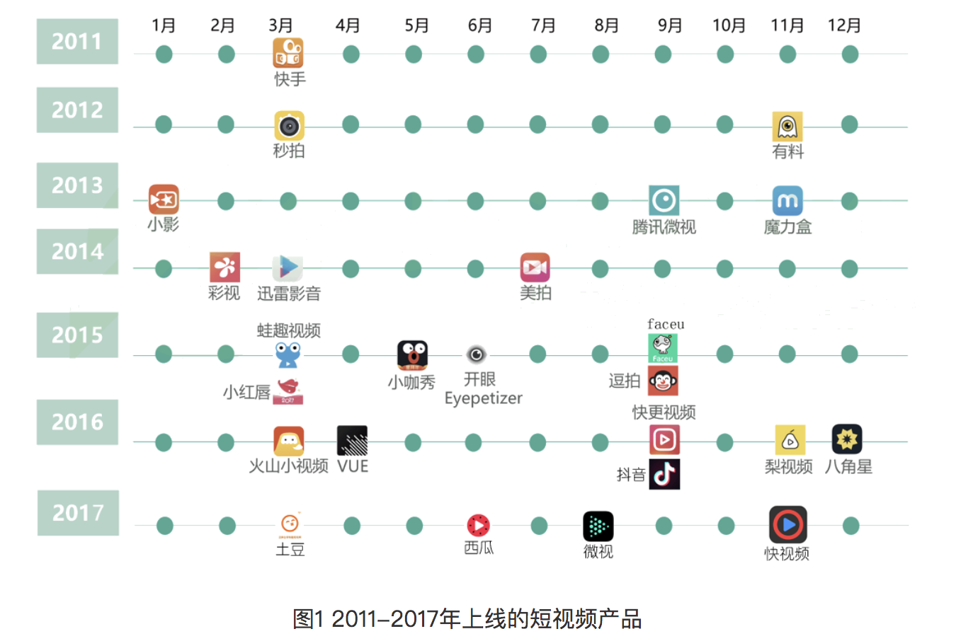
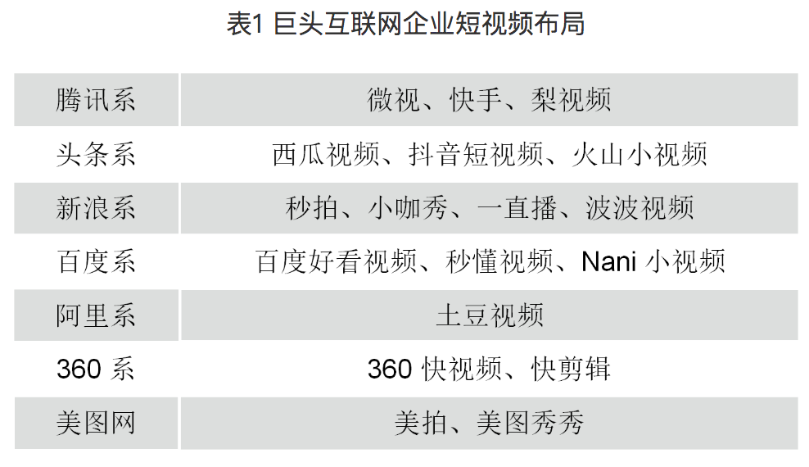
互联网短视频行业背景
2016年开始，短视频行业进入爆发期（图1是2011-2017年上线的短视频类产品）。
Notes:
根据网路数据可以看到互联网短视频行业从2016年开始进入爆发期，图1为2011年到2017年上线的短视频类产品
目前的短视频平台背后都有着巨头互联网企业的强大支持，通过表1可以看出，目前比较火爆的快手，抖音的背后就有着腾讯，今日头条的支持

Slide 3
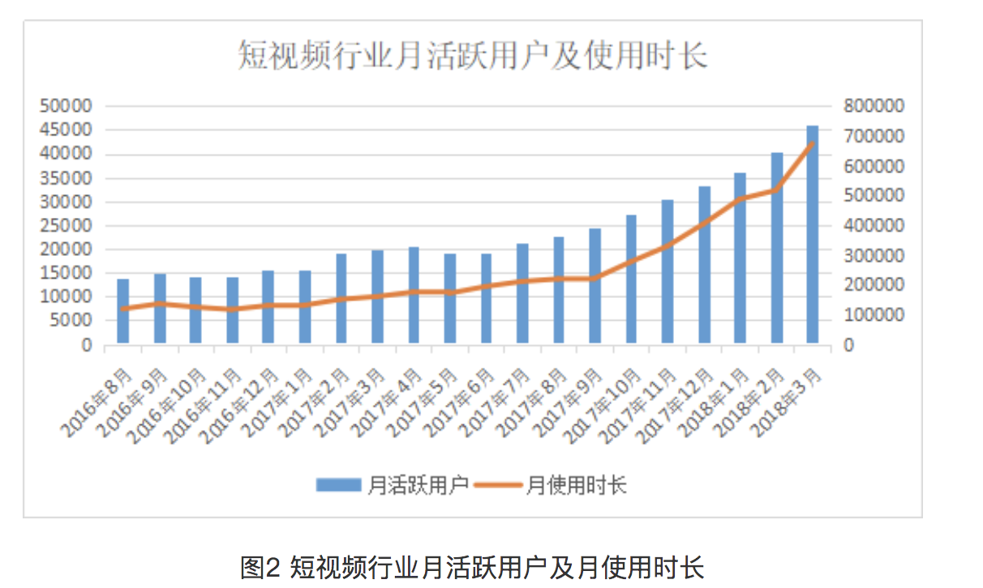
互联网短视频行业规模
截止2018年3月，短视频月活跃用户达4.6亿，同比增长14.37%，大约平均每两个移动网民中就有一个短视频用户。月使用总时长达67.3亿小时，人均单日启动次数有9.26次。尤其是2017年7月份之后，短视频行业用户增长迅速，规模日益增大。
短视频平台 | 日均视频上传量（万）
快手 | 1500
今日头条旗下短视频平台 | 1500
秒拍 | 150
Notes:
截止到今年3月，短视频月活跃用户达4.6亿，同比增长14.37%。尤其从去年7月之后，短视频行业用户增长迅速，规模日益增大
根据网络数据，近两年各大短视频平台的日均视频上传量也非常之大，以图表所列三家平台为例，可以看出快手可以达到日均1500万视频的上传量

Slide 4
互联网短视频特点
短视频传播成本低，有着质量参差不齐、负面内容杀伤力大的特点。
数据量大。每天可产生数千万级视频。
短视频内容碎片化，多维化。
Notes:
短视频传播成本低，质量参差不齐，且负面内容杀伤力大。每天产生的数千万小时视频内容中，其中可能包含着大量的不良视频。在带有隐蔽性的海量数据面前，完全依靠人工是没办法解决内容审核难题，这给视频的内容管理带来了巨大的压力。据网络数据，今日头条的内容审核团队就有600人，并计划逐步增加到1500人；梨视频建立了三审流程，其重庆基地的100多名工作人员大部分是审核人员。短视频机构投入在审核方面的费用甚至超过其原创自制节目的成本。
短视频内容碎片化，多维化。短视频内容涉及到的领域有美食，同城，音乐，美妆，时尚，体育等等。海量级的数据里面充斥着各式各样的信息，如何高效地收集数据，并加以利用，对企业的决策以及商机的发掘起着至关重要的作用。

Slide 5
基于AI的智能化视频分析
海量视频数据
视频内容分析
机器学习算法
GPU+CPU+NovuTensor 算力
Notes:
1.采用计算机视觉深度学习算法，对视频内容进行分类，及时分辨出视频是否涉及黄色，暴力，政治敏感，或者包含广告以及违禁品等风险内容，并且可以实时跟进最新的政策，大幅减少人工审核
2. 同样采用计算机视觉深度学习算法，对视频进行分析，提取视频中的结构化数据，包括文字，特定人物，物体，动作以及场景，生成标签，后续可以提供搜索，统计，为决策提供参考

Slide 6
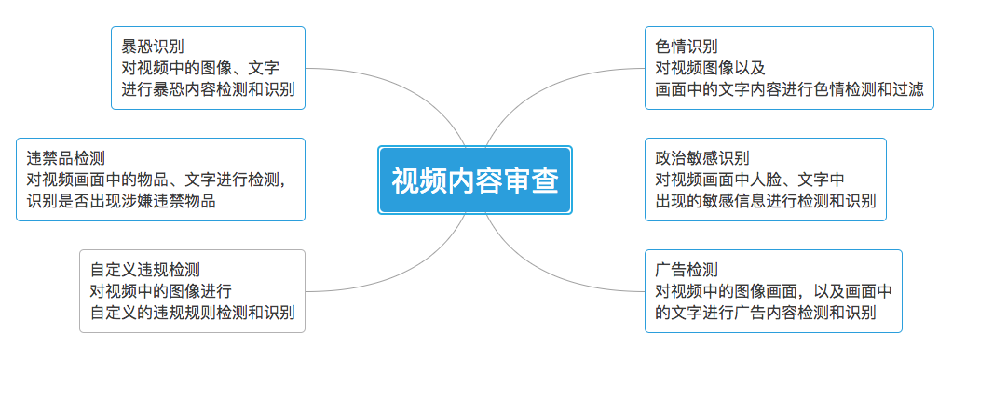
基于AI的视频内容分析平台——产品功能
Notes:
1. 以百度AI开放平台、图谱科技、腾讯AI开放平台等已有云端产品作为参考，我们的产品在提供基本的5大类，涉暴，涉黄，涉恐，广告检测以及违禁品检测的基础之上，还可以根据最新政策提供自定义违规检测。也就是说用户可以自定义模型，接入到我们的平台中。

Slide 7
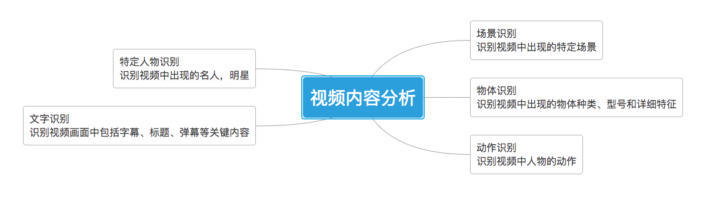
基于AI的视频内容分析平台——产品功能
Notes:
视频内容分析，并进行结构化数据的提取，将支持特定人物，文字，场景，物体，以及动作的检测识别。当然分析算法方面我们可以根据用户的需求来训练出相应的模型，或者用户直接接入已训练好的模型

Slide 8
基于AI的视频内容分析平台——分层结构
视频处理框架层
视频/图像下载
视频/图像解码
图像预处理
深度学习框架层
Tensorflow
Caffe
TensorRT
NovuRT
异构资源调度层
实时计算
离线计算
混合计算
计算资源层
GPU
CPU
NovuTensor

Slide 9
基于AI的视频内容分析平台——产品特点
多路视频源并行高速处理
支持自定义神经网络模型插入
视频分析任务配置化
高效易用
模块灵活性
支持主流视频/图片输入格式，并且提供各主流计算框架模型支持

Slide 10
基于AI的视频分析平台——系统架构
模型池
视频/图像
API服务
异构资源调度
NovuRT
TensorRT
nGraph
NovuTensor
GPU
CPU

Slide 11
基于AI的视频内容分析平台——可支持短视频
平台 | 编码类型 | 视频格式 | 时长 | 帧率 | 分辨率
抖音 | H.264 | Mp4 | 0-60s | 30 | 540*960
快手 | H.264 | Mov | 0-60s | 30 | 720*1280
西瓜 | H.264 | Mp4 | 0-10min | 25 | 854*480
美拍 | H.264 | Mp4 | 0-60s | 30 | 540*960
火山 | H.264 | Mp4 | 0-60s | 30 | 480*864
Notes:
图表列举了主流一些短视频平台的视频的基本信息，我们的视频分析平台都可以支持

Slide 12
基于AI的视频内容分析平台——产品规划
小型集群
大型集群
云服务
处理十万级短视频任务
基于私有云的SaaS服务，提供API服务
丰富模型功能
处理千万级短视频任务
Notes:
将产品规划为三个阶段：小型集群可以处理10万级短视频任务，大型集群可以满足现有主流短视频平台日均新增视频量的视频内容审查任务，云服务即在大型集群的基础上提供更加灵活便捷的公有api服务

Slide 13
基于AI的视频内容分析平台——产品性能
ResNet 18 (Batch Size=2)
 | Nvidia 1080Ti | 1080Ti+TensorRT （损失3%精度） | NovuTensor+NovuRT
单卡性能 | 195 fps | 567 fps | 851 fps
Notes:
抽帧或者增加倍速，会提高处理的速度
Batch size 8 1080ti 380fps 730fps

Slide 14
基于AI的视频内容分析平台——参考硬件配置
视频文件规格：
文件大小：6MB
视频时长：60s
视频帧率：30fps
日均处理量(万) | 峰值上传量 （每秒） | 总帧数 （每秒） | Nvidia 1080Ti | 1080Ti+ TensorRT | NovuTensor
10 | 6个 | 10800帧 | 56块 | 20块 | 14块
100 | 70个 | 126000帧 | 648块 | 224块 | 150块
1000 | 1000个 | 1800000帧 | 9232块 | 3176块 | 2116块
1500 | 1200个 | 2160000帧 | 11078块 | 3810块 | 2540块
Notes:
以刚才提到的单卡性能为基础，视频文件规格完全满足现有短视频平台的视频规格并按照大概每秒处理视频的峰值来计算，得到表格中所列的数据

Slide 15
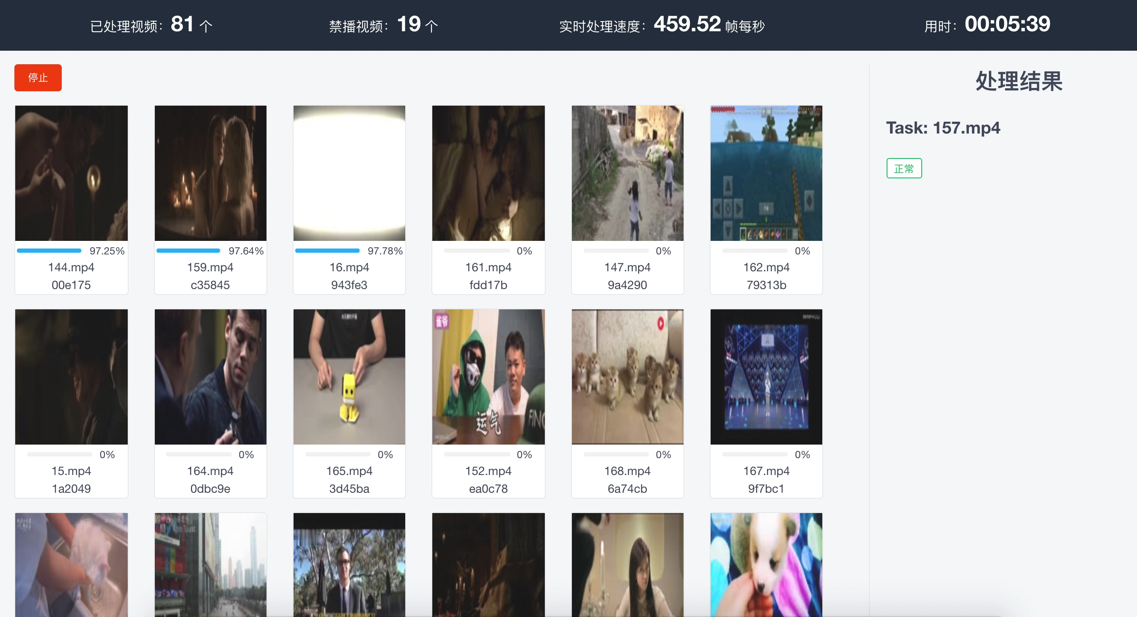
Notes:
这是实时监控视频处理状态的一个小demo，左侧为任务队列，右侧显示处理结果
demo是Batch size 8 1080+TensorRT 260fps 400fps

Slide 16
谢谢！
NovuMind Confidential

